Slide 1
SEMÁFOROS GRUPO TERABYTES
Adryele Oliveira, Amanda Lopes, Livia Hipólito,
Filipe Côrrea, Felipe Alves

Slide 2
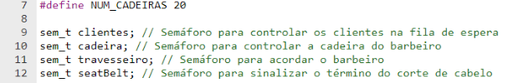
PROGRAMA EXPLICADO
Neste código usamos threads e semáforos para gerir a tráfego de clientes na barbearia.
Usamos 4 semáforos para controlar o acesso dos recursos.

Slide 3
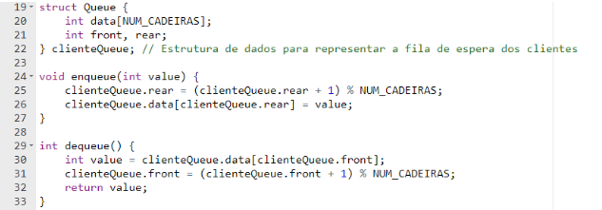
PROGRAMA EXPLICADO
Adicionamos uma estrutura nomeada "Queue" para representar a fila de espera, uma função "Enqueue" para gerir a entrada de clientes na fila de espera e uma função "Dequeue" para gerir a saída de clientes da fila de espera.

Slide 4
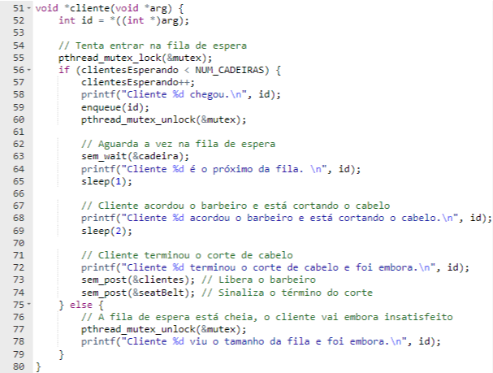
PROGRAMA EXPLICADO
Então, cria-se a função denominada “cliente” para controlar o comportamento dos clientes através do uso dos semáforos que foram definidos no início do código, faz-se o mesmos para os outros elementos.

Slide 5
PROGRAMA EXPLICADO
Então, cria-se a função denominada “cliente” para controlar o comportamento dos clientes através do uso dos semáforos que foram definidos no início do código, faz-se o mesmos para os outros elementos.

Slide 6
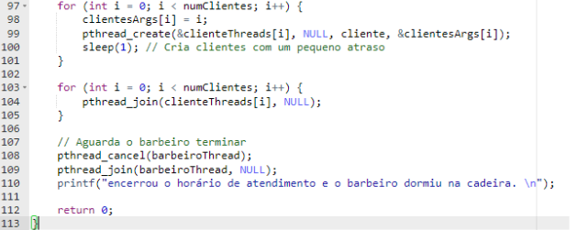
PROGRAMA EXPLICADO
Abrimos a função “main” para dar início no processo dos semáforos e estruturas de dados, além de criarmos as Threads do barbeiro e do clientes para simular o atendimento e chegada/saída.

Slide 7
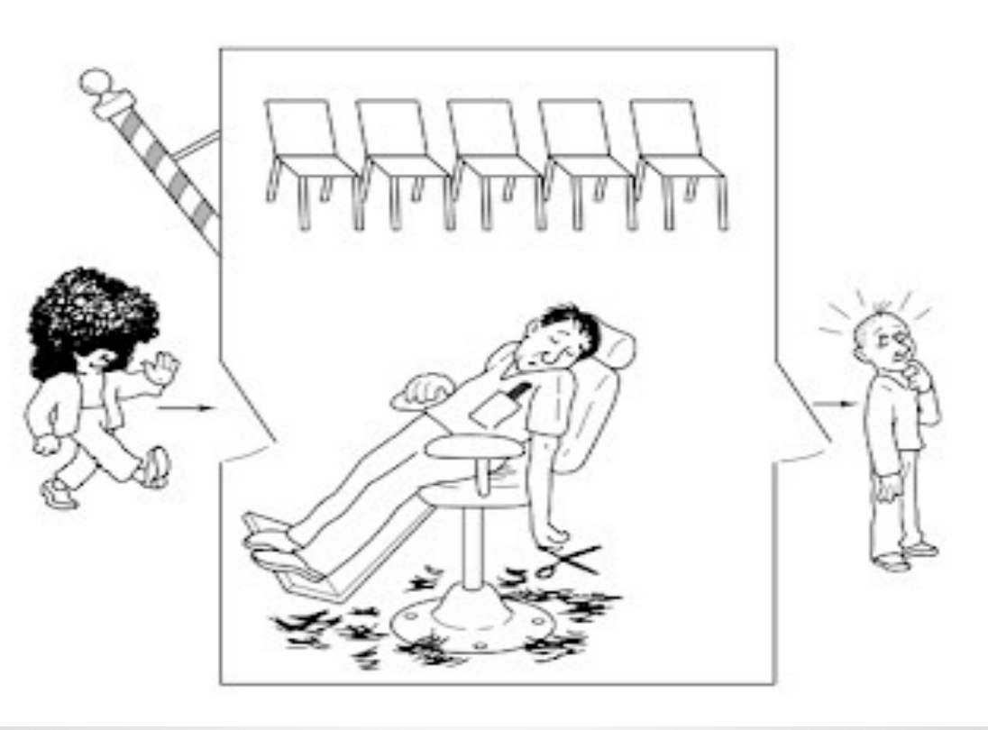
CONCLUSÃO
O programa implementa o problema do "Barbeiro Dorminhoco", onde múltiplos clientes aguardam na fila para serem atendidos por um único barbeiro. A utilização de semáforos e mutexes garante que o comportamento das threads seja coordenado de forma segura, respeitando as regras do problema.

